Slide 1
SINOPSIS AUDITING II

Slide 2
Sinopsis adalah ringkasan singkat yang memberikan gambaran kepada penonton atau pembaca tentang karya tulis, film, dan lainnya

Slide 3
SINKRONISASI URUTAN SIKLUS TRANSAKSI
Siklus Transaksi Sesuai Urutan Standar Umum Proses Bisnis | Alternatif Penamaan
Siklus pendanaan (pemenuhan modal baik melalui utang jangka panjang maupun penerbitan saham) | Siklus perolehan modal dan pengembaliannya
Siklus investasi (pada aset tetap) | Siklus pembelian dan pembayaran
Siklus SDM (rekrutmen, diklat, penempatan, kompensasi, penghentian) | Siklus penggajian dan personalia

Slide 4
Siklus pengeluaran (pengadaan barang dan jasa untuk kegiatan operasional) | Siklus pembelian dan pembayaran
Siklus produksi/konversi (pengolahan bahan baku menjadi produk jadi) | Siklus persediaan dan penggudangan
6. Siklus pendapatan (penjualan barang dan jasa yang menjadi aktivitas bisnis utama perusahaan). | Siklus penjualan dan pengumpulan piutang
Siklus investasi (pada instrumen keuangan). | Audit kas dan instrumen keuangan
Siklus kas (kas masuk dan kas keluar) | Audit kas dan instrumen keuangan

Slide 5
URUTAN PEMBAHASAN DALAM MATA KULIAH AUDITING II
Reviu Audit
Audit Siklus Pendapatan
Audit Siklus Pengeluaran
Audit Siklus SDM
Audit Siklus Produksi/Konversi
Audit Siklus Investasi Aset Tetap
Audit Siklus Pendanaan
Audit Siklus Investasi Instrumen Keuangan
Audit Saldo Kas
Audit Audit/Peristiwa Kemudian
Laporan Auditor

Slide 6
AREA PEMBAHASAN SIKLUS TRANSAKSI
Pengertian siklus transaksi, cakupan transaksi, akun-akun yang terpengaruh.
Tujuan Audit
Postensi kesalahan (error) dan kecurangan (fraud)
Sistem Pengengendalian Internal (SPI): pemisahan fungsi, dokumen akuntansi, pelaporan, teknologi informasi.
Pengujian pengendalian (reviu)
Asesmen materialitas salah saji (reviu)
Pengujian substantif: prosedur awal, prosedur analitis, prosedur pengujian transaksi, prosedur pengujian saldo akun, prosedur pengujian estimasi akuntansi, prosedur reviu penyajian dan pengungkapan.

Slide 7
ILUSTRASI POSISI SIKLUS TRANSAKSI PADA NERACA/LAPORAN POSISI KEUANGAN DAN LAPORAN LABA RUGI
NERACA
Komponen dan Sumber Siklus Transaksi
Aset Lancar Kas – Siklus Kas Masuk/Keluar Investasi Sementara – Siklus Investasi Instrumen Keuangan Piutang Dagang – Siklus Pendapatan Uang Muka Biaya – Siklus Pengeluaran Persediaan – Siklus Pengeluaran/Siklus Produksi | Utang Lancar Utang Dagang – Siklus Pengeluaran Utang Biaya – Siklus Pengeluaran Utang Gaji/Upah – Siklus SDM
Investasi Jangka Panjang – Siklus Investasi Instrumen Keuangan | Utang Jangka Panjang – Siklus Pendanaan
Aset Tetap – Siklus Investasi Aset Tetap | Modal – Siklus Pendanaan
Aset Tak Berwujud – Siklus Investasi (Instrumen Keuangan/Aset Tetap)

Slide 8
LAPORAN LABA-RUGI
Komponen dan Sumber Siklus Transaksi
Komponen | Sumber Siklus Transaksi
Penjualan (perusahaan dagang | Siklus Pendapatan
Pendapatan Jasa (perusahaan jasa) | Siklus Pendapatan
Beban/biaya operasional | Siklus Pengeluaran
Pendapatan Bunga/Pendapatan Dividen | Siklus Investasi
Biaya Bunga/Pembagian Dividen | Siklus Pendanaan
Pendapatan/beban/rugi Lain-lain | Siklus Investasi Aset Tetap/Siklus Investasi Instrumen Keuangan

Slide 9
TUJUAN AUDITING
Memastikan kewajaran pelaporan keuangan, baik dari sisi penyajian, jumlah, maupun kecukupan pengungkapan.
FRAMEWORK PENGUJIAN AUDIT
Sesuai dengan framework atau rerangka dasar pengujian audit versi PCAOB (Public Company Accounting Oversight Board ):
Eksistensi (eksistensi saldo akun) atau terjadinya (terjadinya transaksi).
Kelengkapan (kelengkapan pelaporan)
Hak (hak atas aset/pendapatan) dan kewajiban (kewajiban atas utang/modal/biaya) – pengujian cut-off transaksi.
Penilaian (ketepatan penilaian akun/transaksi) dan alokasi (klasifikasi akun/transaksi).
Penyajian (penyajian sesuai SAK/framework pelaporan keuangan) dan pengungkapan (kecukupan penjelasan tambahan atas saldo akun/catatan laporan keuangan).

Slide 10
Framework yang lain adalah yang dikembangkan oleh AICPA (the American Institute of Certified Public Accountants):
Asersi Transaksi
Occurence (terjadinya transaksi)
Completeness (kelengkapan)
Accuracy (keakuratan)
Cut-off (pisah batas transaksi)
Classification (klasifikasi)
Asersi Saldo Akun
Completeness (kelengkapan)
Valuation and allocation (penilaian dan alokasi)
Asersi Penyajian dan Pelaporan
Occurence, rights, and obligations (terjadinya, hak, dan kewajiban)
Completeness (kelengkapan)
Classification and understandability (klasifikasi dan kejelasan)
Accuracy and Valuation (keakuratan dan penilaian)

Slide 11
KLASIFIKASI PENGUJIAN AUDIT
Pengujian Sistem Pengendalian Internal (SPI)*/Pengujian Pengendalian/Tests of Control – termasuk pengujian TI
Tujuan:
Mengukur kecukupan sistem pengendalian (untuk mengatasi potensi error dan atau fraud).
Mengukur efektifitas pengendalian (dalam mencegah potensi error dan atu fraud).
Memprediksi area potensi terjadinya error dan atau fraud.
Pengujian substantif – pengujian atas kewajaran saldo akun atau angka penyajian laporan keuangan.
* Ada yang menyebutnya dengan istilah Internal Control Accounting Systems (Sistem Pengendalian Internal Akuntansi)

Slide 12
PROSEDUR AUDITING
Prosedur Audit adalah langkah-langkah yang ditempuh oleh auditor untuk mengumpulkan bukti audit dan melakukan pengujian audit.
Secara umum prosedur audit dapat diklasifikasi sebagai berikut:
Prosedur penerimaan penugasan audit *
Prosedur pembuatan dan penandatanganan penugasan audit *
Prosedur perencanaan audit *
Prosedur pemahaman industri klien
Prosedur pemahaman bisnis klien
Prosedur pemahaman SPI (Sistem Pengendalian Internal)
Prosedur pengujian SPI (Sistem Pengendalian Internal)
Prosedur pengujian substantif
Prosedur pembuatan kertas kerja audit *
Prosedur pembuatan kesimpulan hasil audit *
* Dalam buku teks, nomor 1, 2, 3, 9, dan 10 tidak dimasukkan/dikategorikan sebagai prosedur audit, meskipun semua ini memiliki prosedur yang harus diikuti. Penambahan istilah prosedur ditujukan untuk memahamkan pada keseluruhan proses atau tahapan audit.

Slide 13
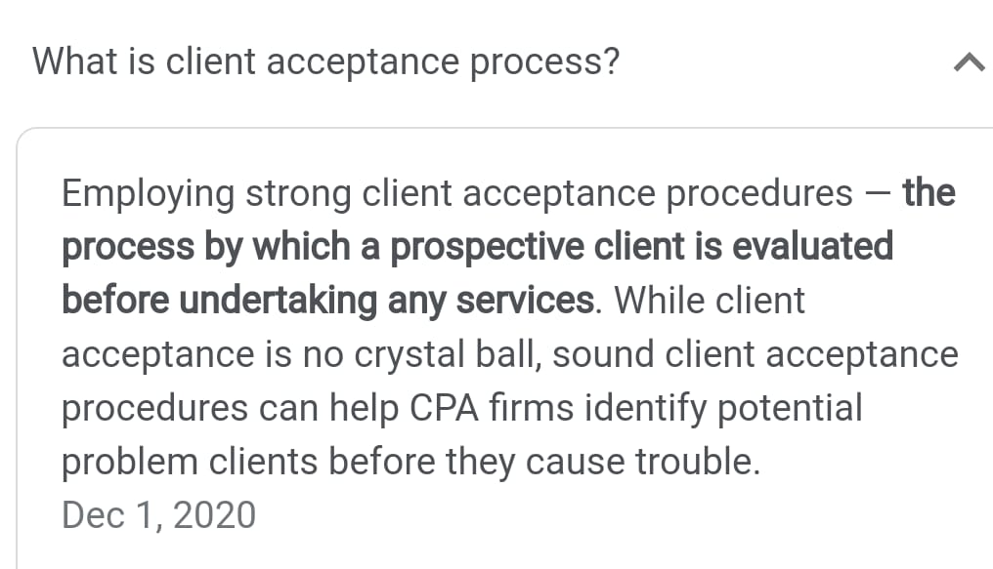
Istilah “prosedur audit” pada penerimaan penugasan audit (client acceptance)

Slide 14
Secara detil (rinci) teknis pengumpulan dan pengujian audit dapat diklasifikasi sebagai berikut:
Prosedur analitis
Prosedur tracing
Prosedur vouching
Prosedur inspeksi
Prosedur konfirmasi
Prosedur matematis
Prosedur pengerjaan ulang
Prosedur penghitungan
Prosedur wawancara
Prosedur observasi
Prosedur audit berbantuan komputer

Slide 15
PENDEKATAN PENGUJIAN AUDIT
Pendekatan pengujian Sistem Informasi Akuntansi/Sistem Pengendalian Internal* (the lower assessed level of control risk approach).
Porsi pengujian Sistem Pengendalian Internal (SPI) lebih dominan.
Digunakan pada saat SPI dipandang kuat/efektif dan atau volume transaksi relatif tinggi serta SPI kuat.
Didasarkan pada pertimbangan efisiensi dan efektifitas pelaksanaan audit.
* Ada yang menyebutnya dengan istilah Internal Control Accounting Systems (Sistem Pengendalian Internal Akuntansi).

Slide 16
PENDEKATAN PENGUJIAN AUDIT
Pendekatan pengujian substantif (substantive approach).
Porsi pengujian SPI lebih dominan pada pengujian saldo akun atau angka penyajian.
Digunakan pada saat SPI dipandang lemah dan atau volume transaksi relatif rendah.

Slide 17
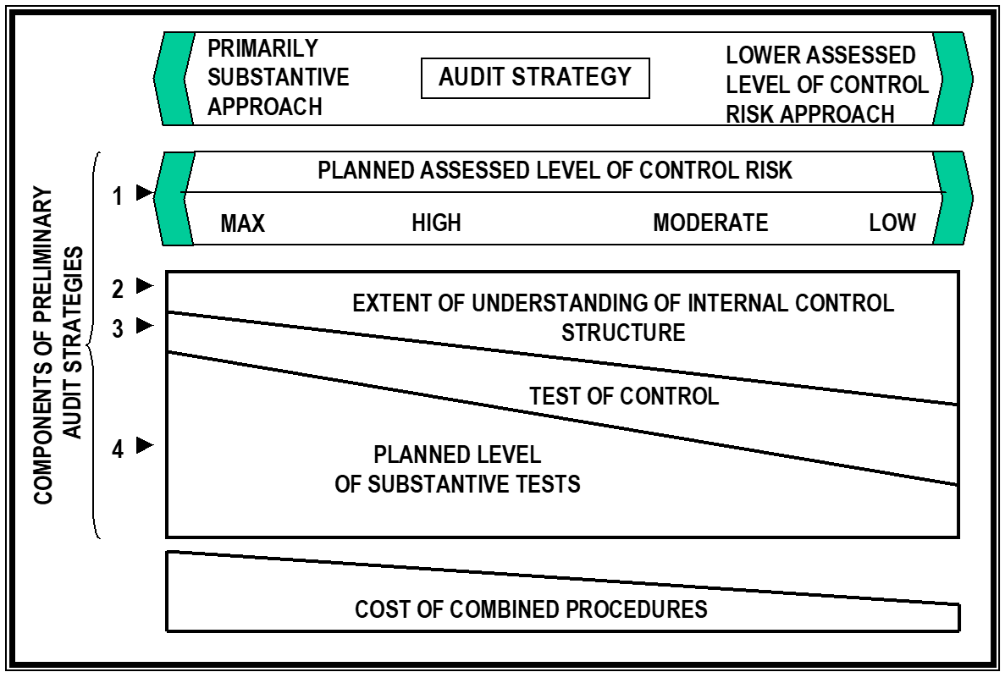
PENDEKATAN PENGUJIAN AUDIT

Slide 18
KRITERIA KEWAJARAN LAPORAN KEUANGAN
Sesuai dengan BUKTI PEMBUKUAN (bukti transaksi dan dokumen akuntansi).
Sesuai dengan BUKTI PENGUAT (bukti-bukti yang mendukung validitas transaksi dan dokumen akuntansi, seperti bukti konfirmasi, bukti fisik, dst.).
Sesuai dengan Standar Akuntansi Keuangan (framework pelaporan keuangan).

Slide 19
Nature of Audit Evidence:
Accounting Records (Accounting records alone do not provide sufficient evidence on which to base an audit opinion):
Checks and records of electronic funds transfers.
Invoices
Contracts
The general dan subsidiary ledgers
Journal entries and other adjustments to the financial statement that are not reflected in formal journal entries
Records such as worksheets and spreadsheets supporting cost allocations, computations, and reconciliations
Disclosures.
Other information (corroborating information)
Minutes of meeting
Confirmation from third parties
Analysts’ report
Comparable data about competitors (benchmarking)
Internal control manuals
Information obtained through audit procedures such as inquiry, observation, or inspection or records or documents
Information developed by the auditor that permits the auditor to reach a conclusion through valid logical reasoning
Modern Auditing | eighth edition | page 230

Slide 20
KERTAS KERJA AUDIT
Sebagai bukti hukum pelaksanaan audit dan kesimpulan hasil audit.
Harus lengkap dan relevan.
Harus sistematis, baik dalam pembuatan maupun pengarsipan.
Harus jelas dan mudah difahami.

Slide 21
OPINI AUDITOR
Kesimpulan akhir hasil audit laporan keuangan adalah opini atau pendapat auditor.
Klasifikasi Opini Auditor
Opini wajar tanpa pengecualian
Opini wajar dengan pengecualian
Opini tidak wajar
Menolak memberikan opini

Slide 22
HAL PENTING YANG HARUS DIFAHAMI
Pembagian paragraf laporan auditor baik yang berbentuk standar maupun bentuk tidak standar.
Redaksional laporan auditor.
Pemberian tanggal laporan auditor, yaitu sesuai dengan tanggal akhir pekerjaan lapangan.

Slide 23
TERIMA KASIH

